Slide 1
課題解決型演習
2024/12/2
鈴木真
宮下佑祥

Slide 2
目次
課題概要
課題回答
Inside
On
Close
Above, Below

Slide 3
課題概要
モノとモノの位置関係を抽出する
Inside, On, Above, Below, Close
Inside, On, Close はデータの中から見つけてくる
Above, Below は３Dの位置データから計算する

Slide 4
Inside
課題内容
Insideの関係にある物体を列挙する
課題目次
InsideのObjectの辿り方
Inside SPARQLクエリ
結果

Slide 5
Insideのオブジェクトの辿り方
Shapeクラスのみが:insideプロパティを持っているため、 単に列挙するだけであれば、述語を:insideに指定して、 主語と目的語を検索すればよい
Shape
:inside
Shape

Slide 6
Inside SPARQLクエリ
PREFIX ex: <http://kgrc4si.home.kg/virtualhome2kg/instance/>
PREFIX : <http://kgrc4si.home.kg/virtualhome2kg/ontology/>
select ?object1 ?object2 where {
?object1 :inside ?object2 .
}limit 100

Slide 7
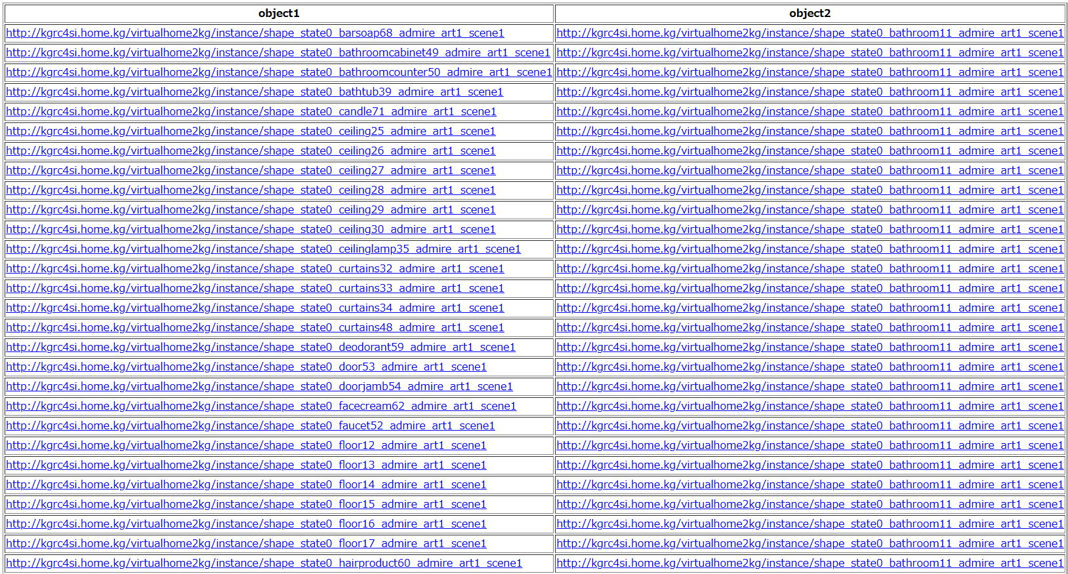
結果

Slide 8
On
課題内容
Onの関係にある物体を列挙する
課題目次
Onのオブジェクトの辿り方
On SPARQLクエリ
結果

Slide 9
Onのオブジェクトの辿り方
Insideと同様にShapeクラスのみが:onプロパティを持っているため、 単に列挙するだけであれば、述語を:onに指定して、 主語と目的語を検索すればよい
Shape
:on
Shape

Slide 10
On SPARQLクエリ
PREFIX ex: <http://kgrc4si.home.kg/virtualhome2kg/instance/>
PREFIX : <http://kgrc4si.home.kg/virtualhome2kg/ontology/>
select ?object1 ?object2 where {
?object1 :on ?object2 .
}limit 100

Slide 11
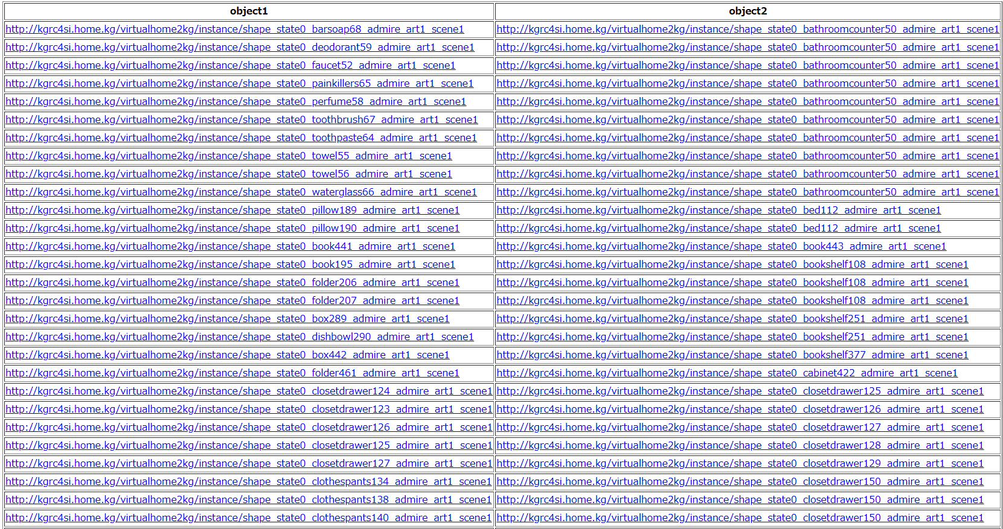
結果

Slide 12
Close
課題内容
Agentに対してCloseの関係にある物体をAction毎に10件抽出する
課題目次
Close 辿り方
Close SPARQLクエリ
Close Actionごとに10件抽出
結果

Slide 13
Close 辿り方
Action
:action
Event
:agent
Character
Object
rdfs:label
rdfs;literal
:situationBeforeEvent | :situationAfterEvnet
:isStateOf
:isStateOf
Situation
:partOf
State
State
:bbox
:bbox
Shape
:close
Shape

Slide 14
Close SPARQLクエリ
?event a :Event . ?action a :Action . ?event :action ?action . ?event (:situationBeforeEvent|:situationAfterEvent) ?situation . ?event :agent ?character . ?charState :isStateOf ?character . ?charState :partOf ?situation . ?charState :bbox ?charShape . ?charShape :close ?objShape . ?objState :bbox ?objShape . ?objState :isStateOf ?object . ?object rdfs:label ?objlabel .
Event, Actionの取得
Situationを共有する ActionとCharacterの組の抽出
各CharacterのShapeに対して近接するObjectのlabel抽出

Slide 15
Close Actionごとに10件抽出
各Actionについて10件抽出するという操作をSPARQL上で行うのは難しいため、pythonを利用
コード
df = pd.read_csv('query-result-close.csv’)
result = df.groupby('action')['objlabel'].apply(lambda x: x.drop_duplicates().head(10)).reset_index()
result.to_csv('filtered_result.csv', index=False)

Slide 16
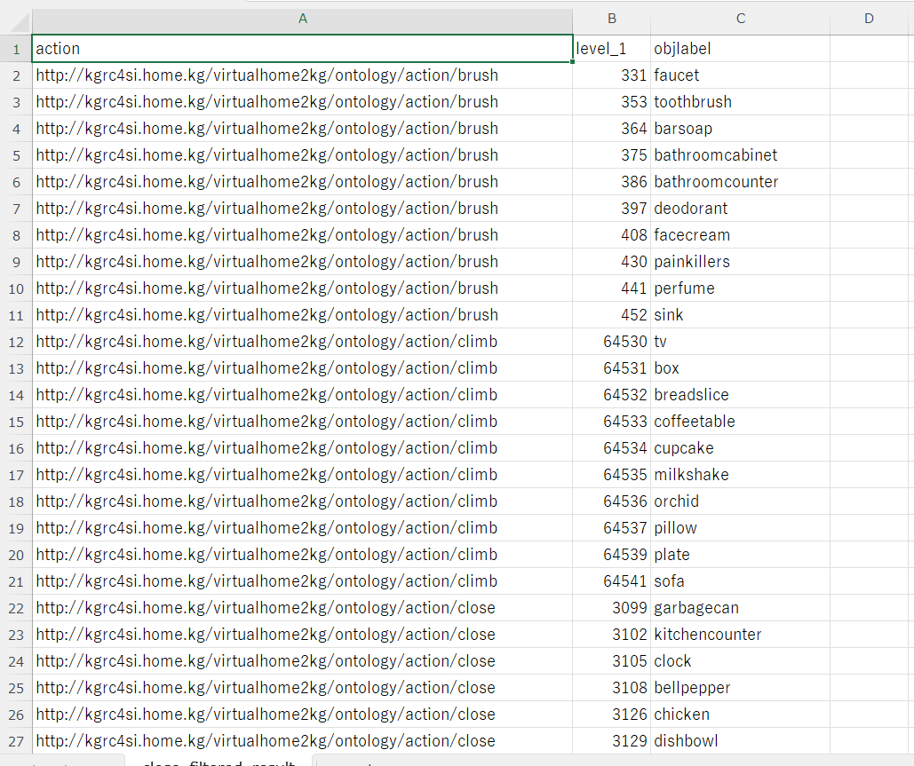
結果

Slide 17
Above, Below
課題内容
机の上あるいは下にあるものを列挙する 一部でもかかっていれば、上/下にあることにする
課題目次
Above, Below辿り方
Above, Below条件判定
Above, Below物体抽出SPARQLクエリ
Above, Below条件判定SPARQLクエリ
結果

Slide 18
Above, Below辿り方
State
:partOf
Situation
:partOf
State
:isStateOf
:isStateOf
Object
:bbox
:bbox
Object
Shape
Shape
rdfs:label
x3do:bboxSize
x3do:bboxCenter
“desk”
first
rest
rest
first
first
first
x
y
z

Slide 19
Above, Below条件判定
基本条件 X / Z座標
Deskの下限座標が物体の上限座標以下かつDeskの上限座標が物体の下限座標以上 →Deskのbbx内に物体がかかっているかを判定
Above
Deskの中心y座標+(Deskの高さ/2)<=物体の中心y座標 →Deskの最大の高さが物体の中心y座標以下
Below
Deskの中心y座標+(Deskの高さ/2)>=物体の中心y座標 →Deskの最大の高さが物体の中心y座標以上

Slide 20
Above, Below物体抽出SPARQLクエリ
?state :isStateOf ?obj; :bbox ?shape; :partOf ?situation.
?obj rdfs:label "desk".
?shape x3do:bboxSize ?desk_size; x3do:bboxCenter ?desk_center.
?desk_size rdf:first ?size_x1; rdf:rest/rdf:first ?size_y1; rdf:rest/rdf:rest/rdf:first ?size_z1.
?desk_center rdf:first ?center_x1; rdf:rest/rdf:first ?center_y1; rdf:rest/rdf:rest/rdf:first ?center_z1.
?state2 :isStateOf ?obj2; :bbox ?shape2; :partOf ?situation.
?shape2 x3do:bboxSize ?size2; x3do:bboxCenter ?center2.
?size2 rdf:first ?size_x2; rdf:rest/rdf:first ?size_y2; rdf:rest/rdf:rest/rdf:first ?size_z2.
?center2 rdf:first ?center_x2; rdf:rest/rdf:first ?center_y2; rdf:rest/rdf:rest/rdf:first ?center_z2.
DeskのObject抽出
Deskの中心座標、bbxサイズ抽出
Deskと同じSituationのObject抽出
Objectの中心座標、bbxサイズ抽出

Slide 21
Above, Below条件判定SPARQLクエリ
Above
FILTER((?center_y1+(?size_y1*0.5))<=?center_y2)
FILTER( ((?center_x1-(?size_x1*0.5))<=(?center_x2+(?size_x2*0.5))) && ((?center_x1+(?size_x1*0.5))>=(?center_x2-(?size_x2*0.5))) )
FILTER( ((?center_z1-(?size_z1*0.5))<=(?center_z2+(?size_z2*0.5))) && ((?center_z1+(?size_z1*0.5))>=(?center_z2-(?size_z2*0.5))) )
Above判定
重なり判定
Below
FILTER((?center_y1+(?size_y1*0.5))>=?center_y2)
FILTER( ((?center_x1-(?size_x1*0.5))<=(?center_x2+(?size_x2*0.5))) && ((?center_x1+(?size_x1*0.5))>=(?center_x2-(?size_x2*0.5))) )
FILTER( ((?center_z1-(?size_z1*0.5))<=(?center_z2+(?size_z2*0.5))) && ((?center_z1+(?size_z1*0.5))>=(?center_z2-(?size_z2*0.5))) )
Below判定
重なり判定

Slide 22
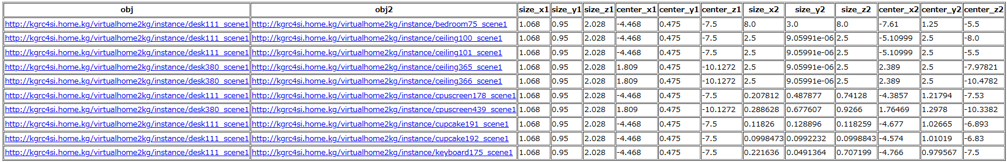
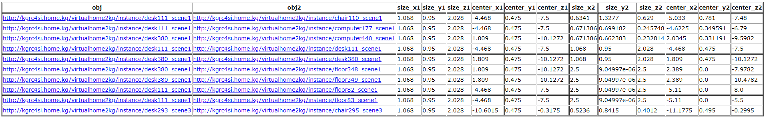
結果
Above
Below

